Slide 1
월간업무 추진계획
( 2019. 12. 1. ~ 12. 31.)
Notes:
먼저, 지금의 옥천입니다.

Slide 2
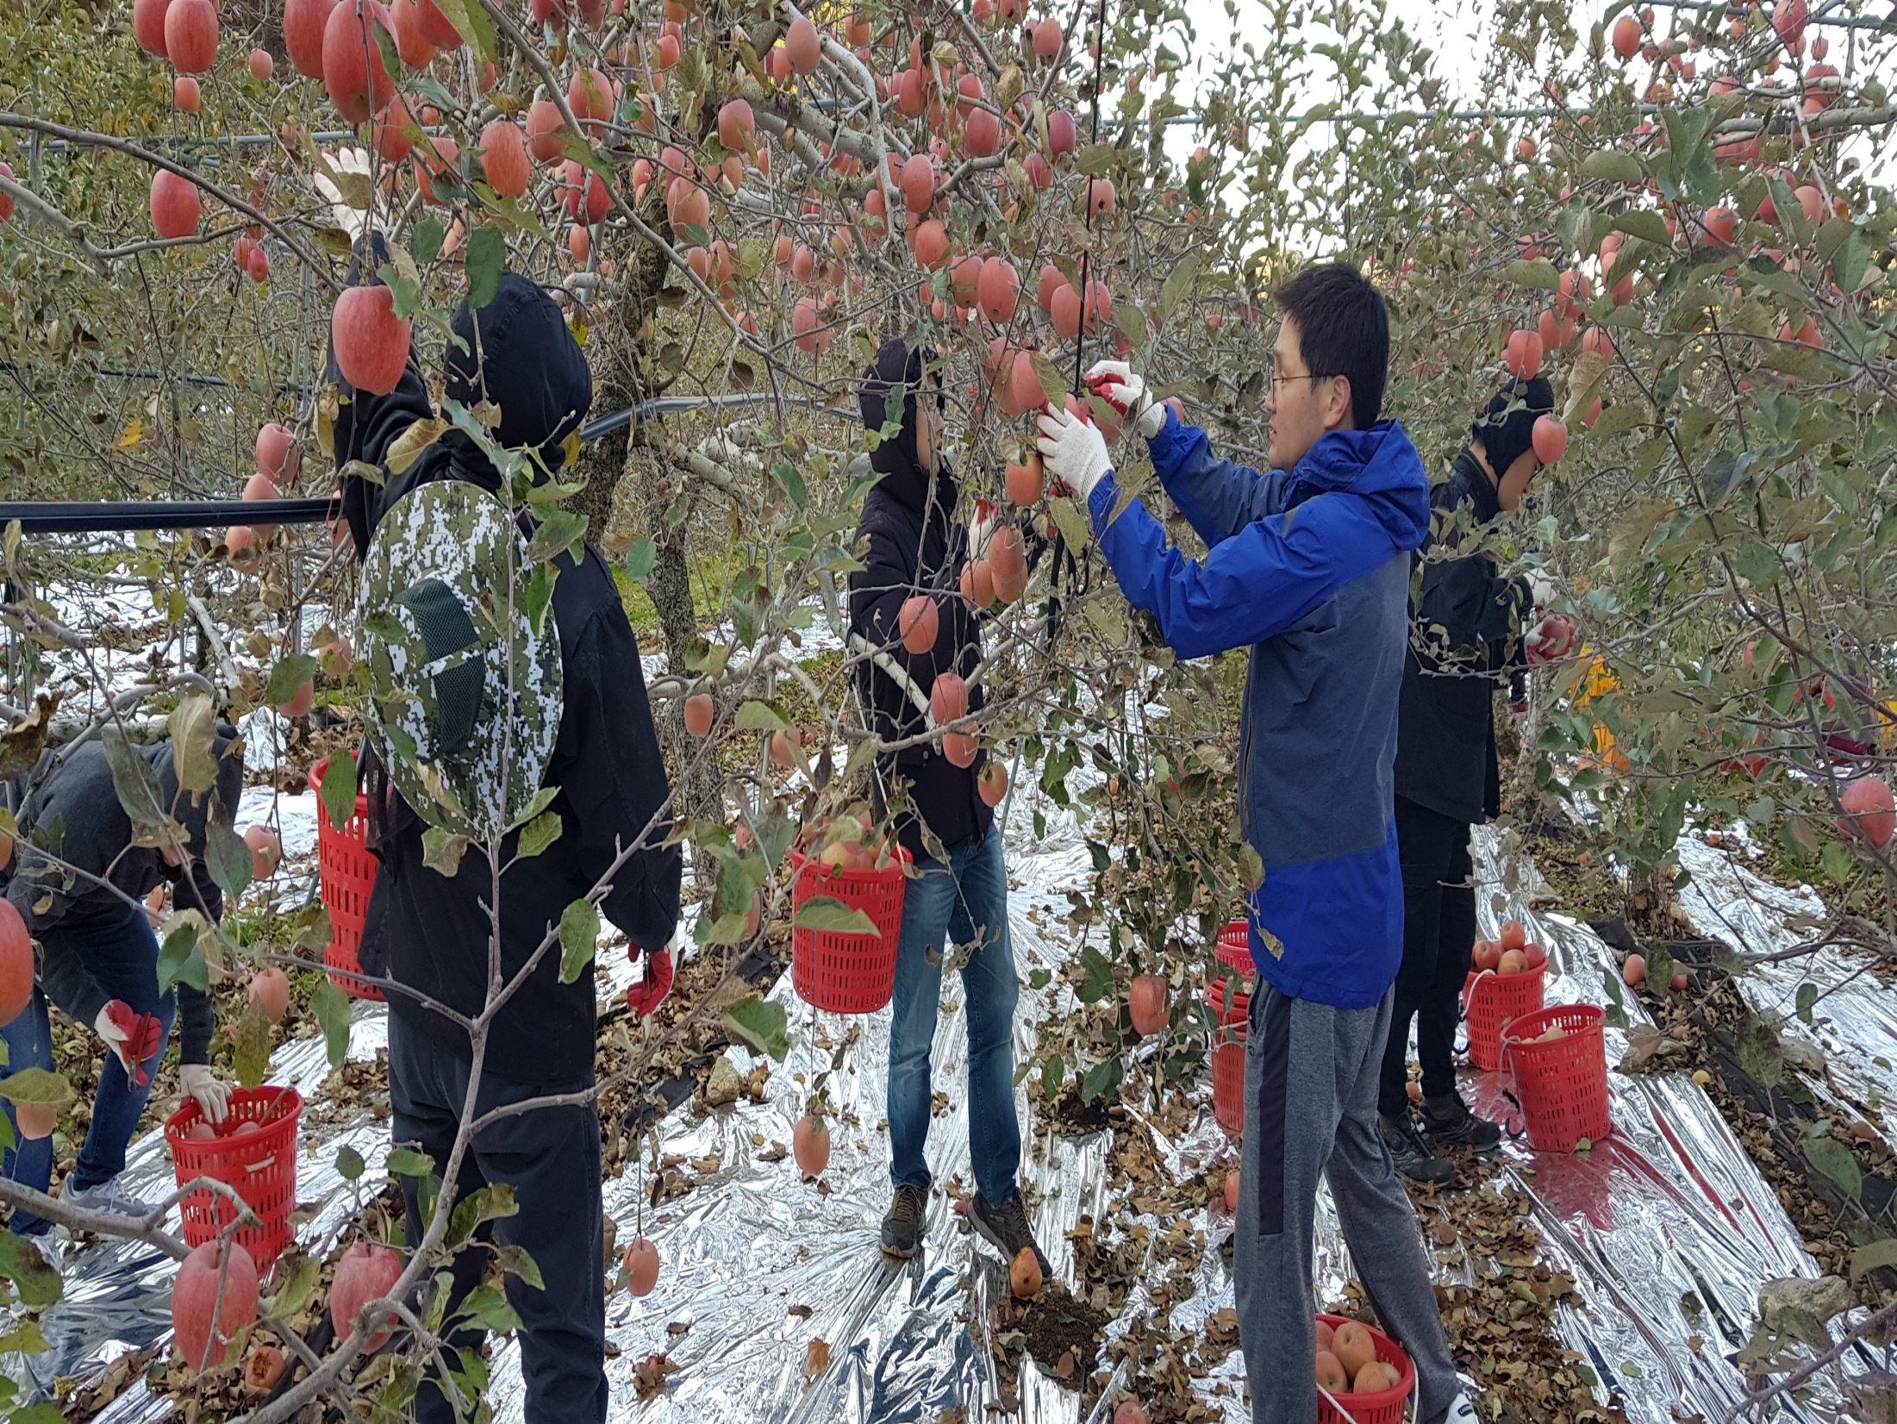
행 정 과
Notes:
2
2
먼저, 지금의 옥천입니다.

Slide 3
18-1. 하반기 정보보안 및 개인정보보호 교육
12. 6. (금) 16:00 ~ 18:00 / 대회의실 / 300명
박인표 ㈜지란지교소프트 개인정보보호센터 부장
18-2. 아파트 승강기 군정홍보 모니터 설치사업
12. 2.(월) ~ 12. 7.(토) / 관내 아파트 17개소 49기
모니터 설치 및 테스트
18-3. 12월 주민정보화교육
12. 2.(월) ~ 12. 20.(금) / 영동읍 주민정보화교육장
/ 스마트폰 사진&동영상 편집 등

Slide 4
18-4. 제16기 중견간부양성과정 교육 수료
12. 11.(수) / 도 자치연수원 / 3명(정승원, 박종화, 김현호)
18-5. 영동군정자문단 행정 ‧ 복지분과 간담회
12. 11.(수) 14:00 / 상황실 / 행정‧복지분과위원 및 관련부서장
18-6. 폐기대상 기록물 현장 파쇄
12. 13.(금) 8:30~18:00 / 군청 농협 옆
사업소, 읍·면사무소 본청으로 인계
18-7. 구내식당운영위원회 임시회의
12. 13.(금) 16:00 / 상황실 / 관과소 주무팀장
구내식당 직원 급여 및 식대인상(안) 심의

Slide 5
18-8. 2019년 공무국외여행 군정제안 발표회
12. 18.(수) 16:00 / 대회의실 / 180명
발표자: 6명(연수자 6개팀 / 35명)
18-9. 2019년 주민자치 읍면동 담당자 교육
12. 17(화)~12.18(수) / 도 자치연수원 / 읍면담당자 11명
주민자치 특강, 사례공유, 주민자치 정책 등
18-10. 하반기 충청북도 남부권 발전협의회
12. 19.(목) 11:00 / 남부출장소 회의실 / 위원 29명(영동군 8명)
위촉장 수여, 주요업무 추진상황 보고 등
※ 부군수님 참석

Slide 6
18-11. 제40회 인터넷 정보검색대회 개최
‘19. 12. 16. (월) ~ ‘20. 1. 5.(일) / 홈페이지 퀴즈 응모
대표 홈페이지 개편 이벤트 및 영동곶감축제 홍보
만점 대상자 추첨 후 특산품 배송
18-12. 군정홍보 승강기 모니터 관리자 교육
12. 19.(목)14:00 – 1차, 23.(월) - 2차 / 군청 전산교육장
관리소장 및 아파트 입주민대표
18-13. 4/4분기『함께해요! 현장대화』운영결과 보고회
12. 20.(금) 16:00 / 스마트PC 영상회의 / 전부서장
※ 군수님 하실 일 : 회의 주재

Slide 7
18-14. 12월 확대간부회의
12. 23.(월) 17:00 / 상황실
※ 군수님 하실 일 : 회의주재
18-15. 2019년 연말 시상식
12. 30.(월) 14:00 / 대회의실 / 100명
공무원 및 민간인 표창 ※실과소장 배석
18-16. 2019년 종무식
12. 31.(화) 11:00 / 대회의실 / 250여 명(본청 및 의회 직원)

Slide 8
18-17. 민간 및 사회단체 행사(1)
행 사 명 | 일 시 | 장 소 | 인 원 | 비 고
민족통일 영동군협의회 영동군촉진대회 및 통일안보강연회 | 12. 3.(화) 10:00 ※ 군수님 하실 일 : 축사 및 시상 | 지전 예식장 | 120명 | 회장 정영철
2019 충청북도 자원봉사자대회 참석 | 12. 3.(화) 14:00 ※ 자원봉사센터 10:30 출발 | 청주아트홀 | 40명 | 센터장 박순란
바르게살기운동 영동군협의회 한마음 갖기 회원대회 | 12. 3.(화) 11:00 ※ 군수님 하실 일 : 축사 및 시상 | 여성회관 예식장 | 100명 | 회장 정병진
영동군새마을지도자대회 | 12. 4.(수) 11:00 ※ 군수님 하실 일 : 축사 및 시상 | 대회의실 | 250명 | 회장 김종욱
용화면 주민자치프로그램 발표회 | 12. 5.(목) 15:00 ※ 군수님 하실 일 : 축사 | 용화초등학교 강당 | 200명 | 위원장 이원철
한국자유총연맹 영동군지회 안보현장 견학 | 12. 6.(금) 08:30 ※ 황간고등학교 08:30 출발 | 계룡대 (황간고 고3대상) | 44명 | 회장 유기용
대한적십자사봉사회 영동지구협의회 체육대회 | 12. 6.(금) 16:00 ※ 군수님 하실 일 : 격려사 및 시상 | 청소년수련관 | 400명 | 협의회장 양원기
한국자유총연맹 영동군지회 안보현장 견학 | 12. 8.(일) 08:00 ※ 하상주차장 08:00 출발 | 경북 칠곡군 다부동전적기념관 (지회 회원 대상) | 30명 | 회장 유기용
2019 신통일한국시대 통일안보 강연회 | 12. 13.(금) 10:00 ※ 군수님 하실 일 : 축사 | 아모르아트 1층 | 40명 | 회장 신현오
2019년 주민자치위원 역량강화 워크숍 | 12. 13.(금) 13:30 ※ 군수님 하실 일 : 특강 | 와인터널 이벤트홀 /아모르아트 | 130명 | 주민자치위원장 최 영

Slide 9
18-17. 민간 및 사회단체 행사(2)
행 사 명 | 일 시 | 장 소 | 인 원 | 비 고
영동군 주민자치위원협의회 선진지견학 | 12. 17.(화) 8:30 ※ 영동체육관 8:30분 출발 | 경남 통영시 일원 | 40명 | 협의회장 최영
바르게살기운동 4/4분기 이사회 및 12월 월례회 | 12. 17.(화) 18:30 | 고기마당 | 40명 | 협의회장 정병진
영동군 이장협의회 정기총회 | 12. 20.(금) 11:00 | 군청 상황실 | 35명 | 회장 한명식
민주평통 영동군협의회 제19기 3차 임원회의 | 12. 23.(월) 18:00 | 퐁당 | 12명 | 회장 장인학
영동청년회의소(JC) 회장 이·취임식 | 12. 27.(금) 18:00 ※ 군수님 하실 일 : 축사 | 군청 대회의실 | 100명 | 회장 현재경

Slide 10
18-18. 기타, 현안업무
폐기대상기록물 현장파쇄 /12. 13.(금) 8:30~18:00
/ 군청 농협 옆 / 사업소, 읍·면사무소 본청으로 인계
12월 금요회의 / 12.19.(목) 17:00 / 상황실 / 38명
/ 기관단체간 발전방안 협의 등

